Slide 1
KOBER WEB
Kelompok 10
Mikhael A. S. Meliala (201402079)
Dara Fadilah (201402106)
Diah Paramitha (201402004)
Logi Sanjaya (201402007)
Mustafa K. Nasution (201402085)

Slide 2
01
WHY
Reasons why we choose
KOBER WEB as
our project

Slide 3
JUDUL
3
TUJUAN
1
Untuk menyelesaikan project tugas besar mata kuliah pemrograman web lanjutan.
KOBER WEB
Komponen Komputer Berbasis web.
2
DESKRIPSI
Sebuah aplikasi berbasis web dengan tema stok barang yang menggunakan framework Laravel.
4
LATAR BELAKANG
Stok barang termasuk salah satu website yang menarik untuk dibuat.

Slide 4
02
FITUR
Beberapa fitur dari website KOBER WEB

Slide 5
FITUR WEB
CRUD
LOGIN
AUTHENTICATION
VALIDATION
SEARCHING
UPLOAD
PAGINATION
LOGOUT

Slide 6
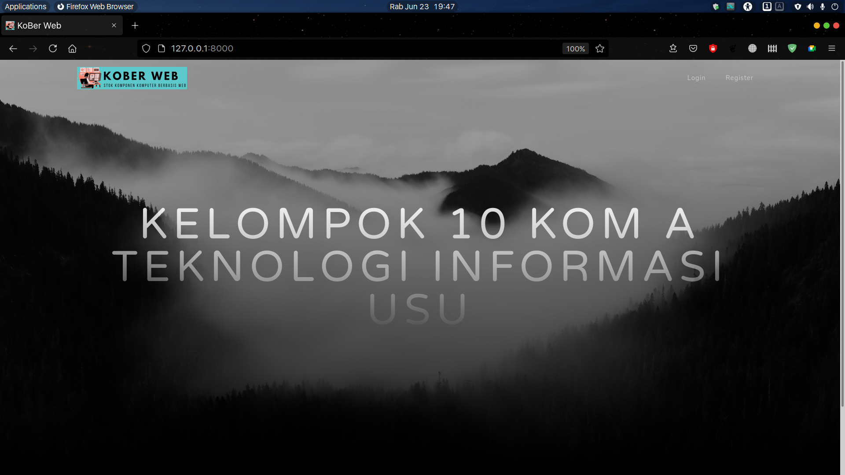
LANDING PAGE

Slide 7
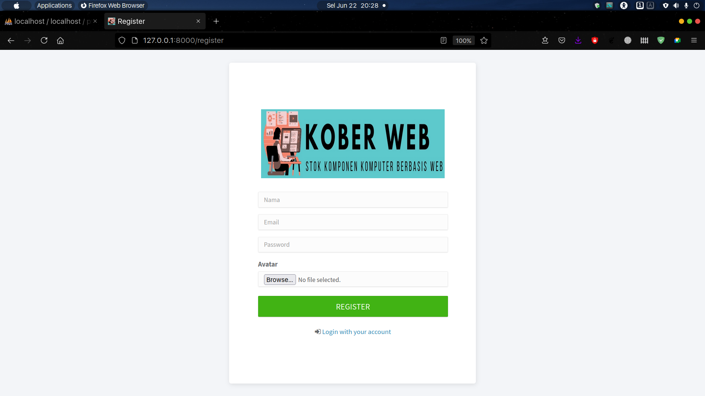
HALAMAN REGISTRASI

Slide 8
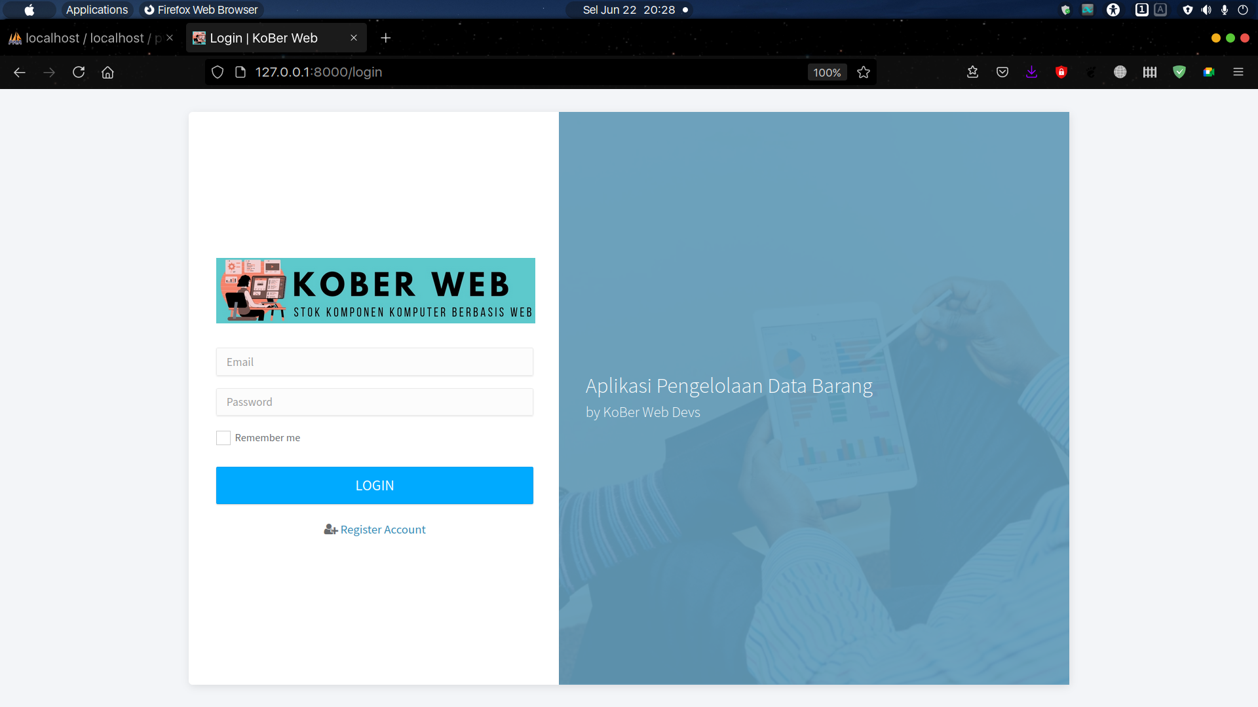
HALAMAN LOGIN

Slide 9
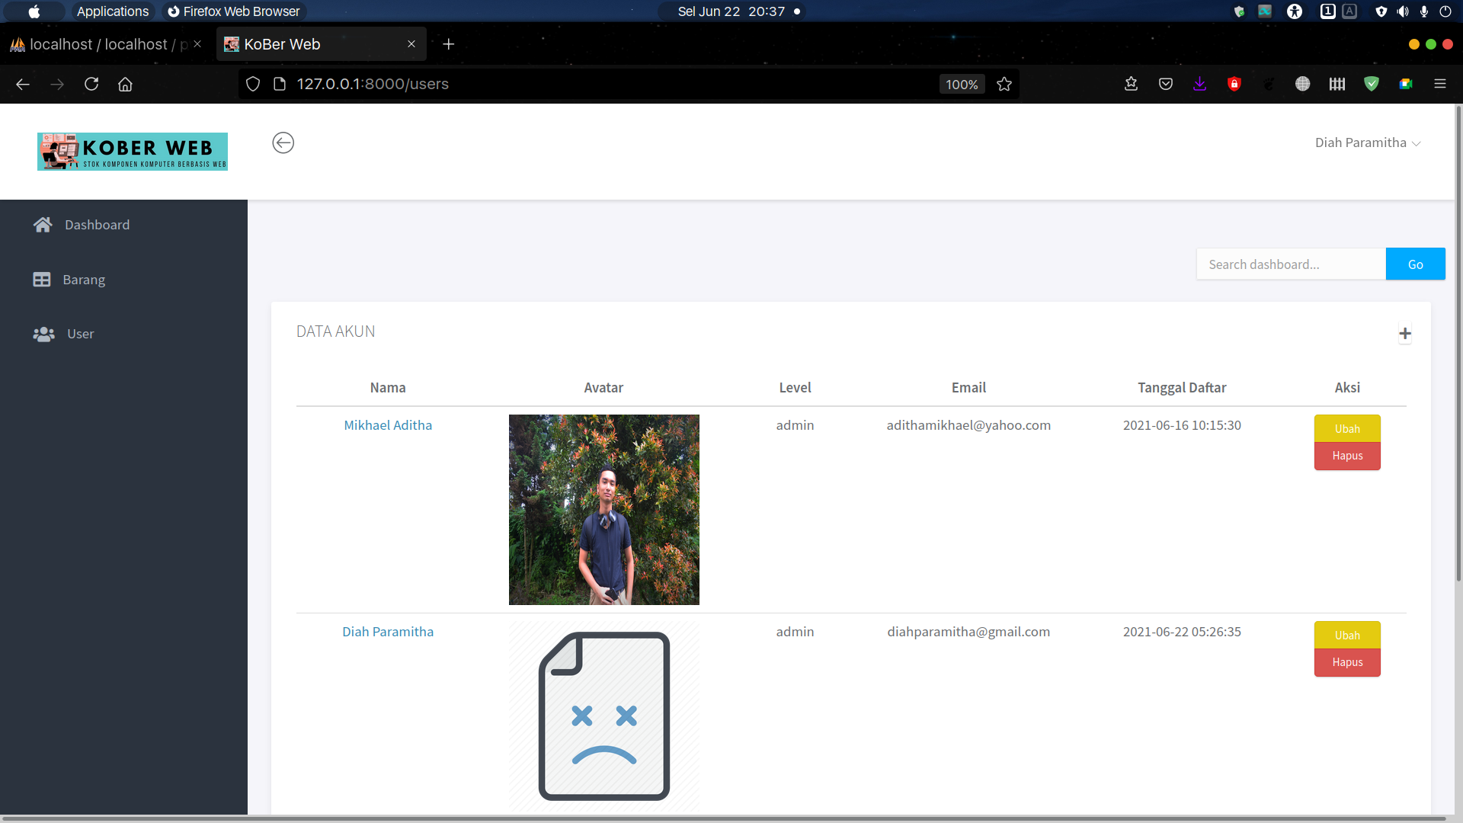
HALAMAN USERS (ADMIN)

Slide 10
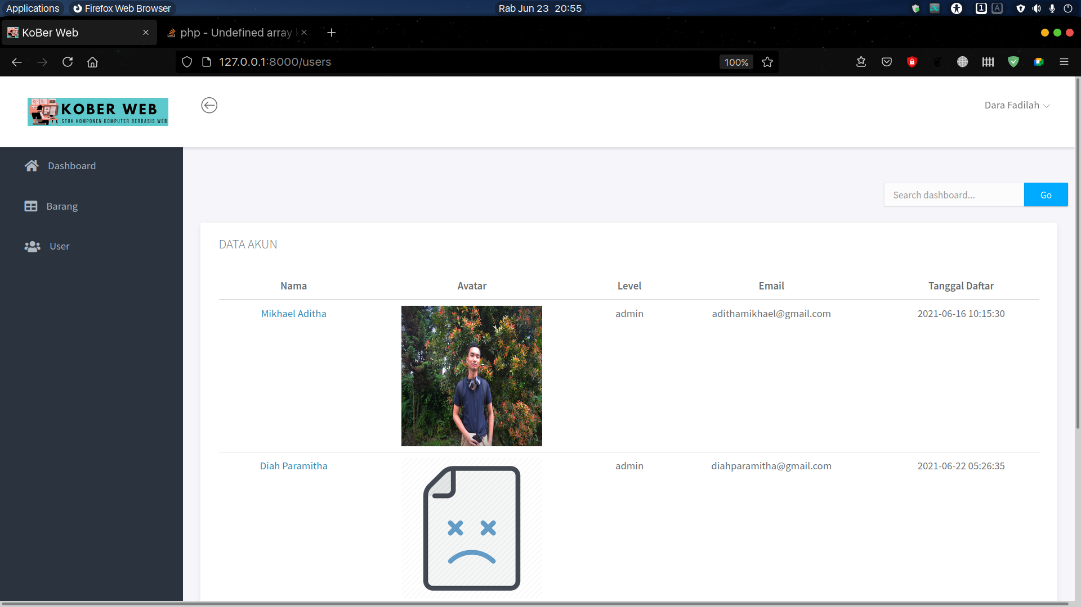
HALAMAN USERS (PENGGUNA)

Slide 11
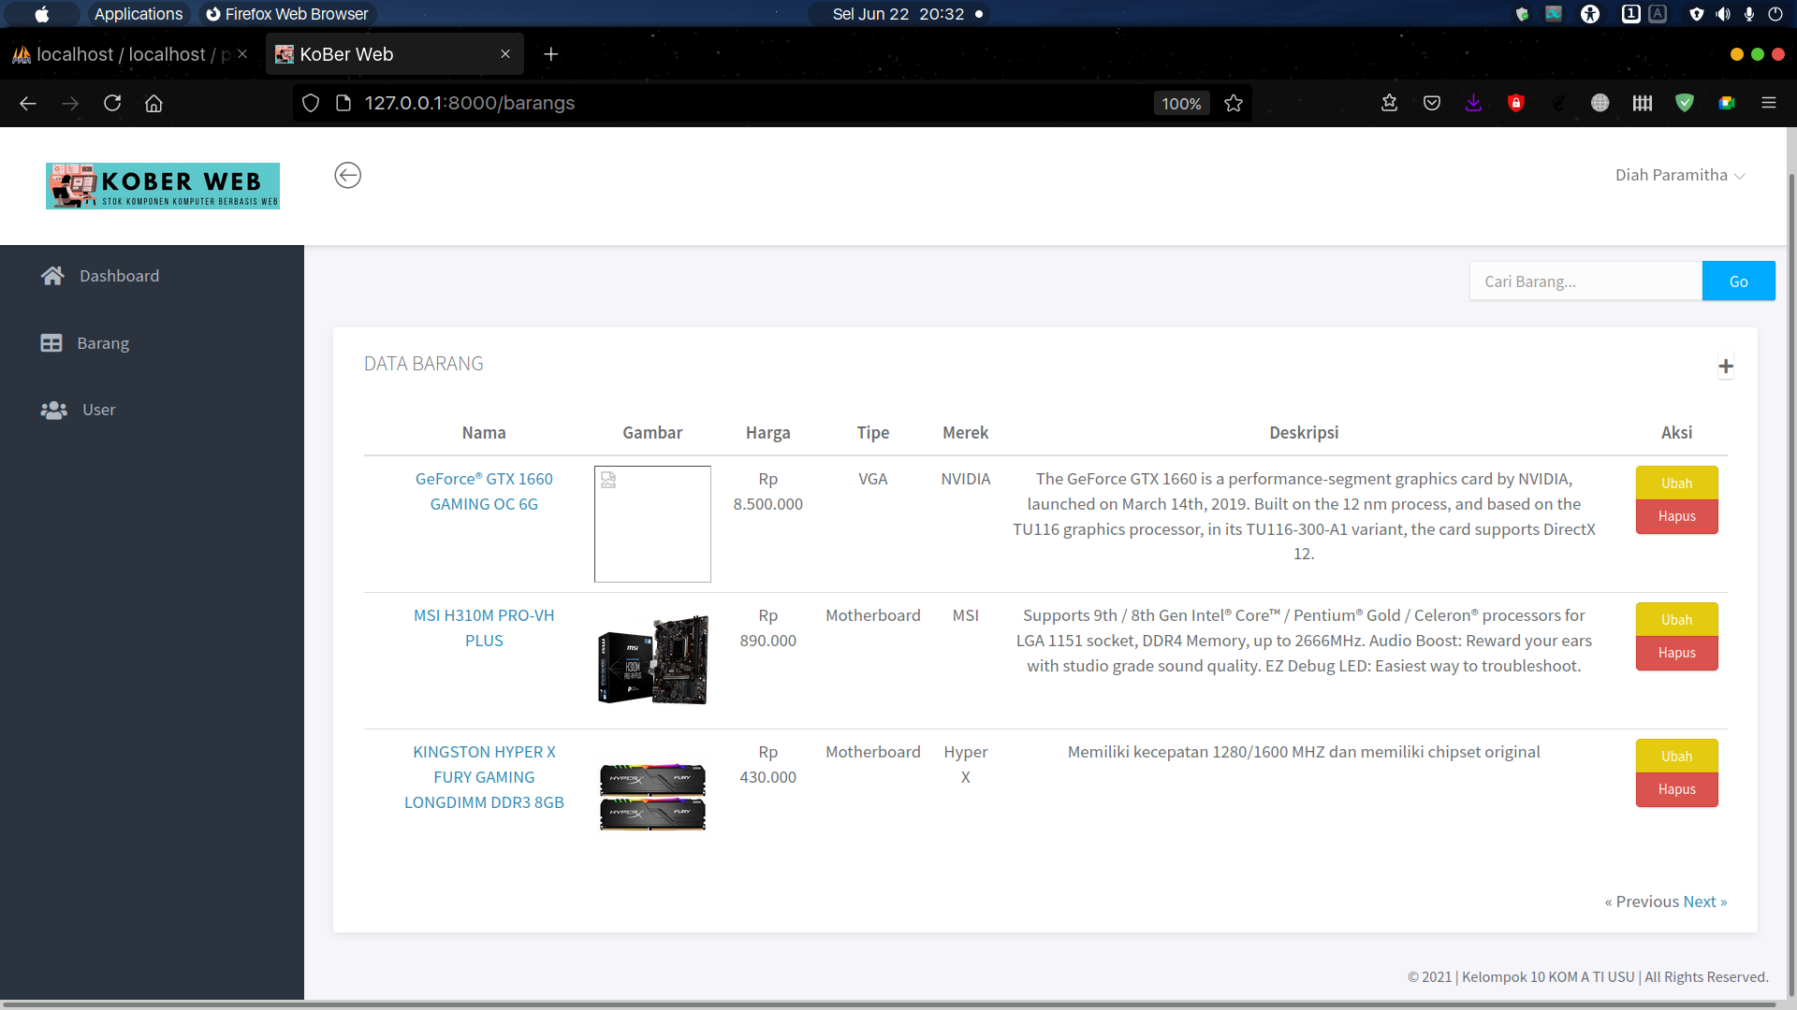
HALAMAN BARANG (ADMIN)

Slide 12
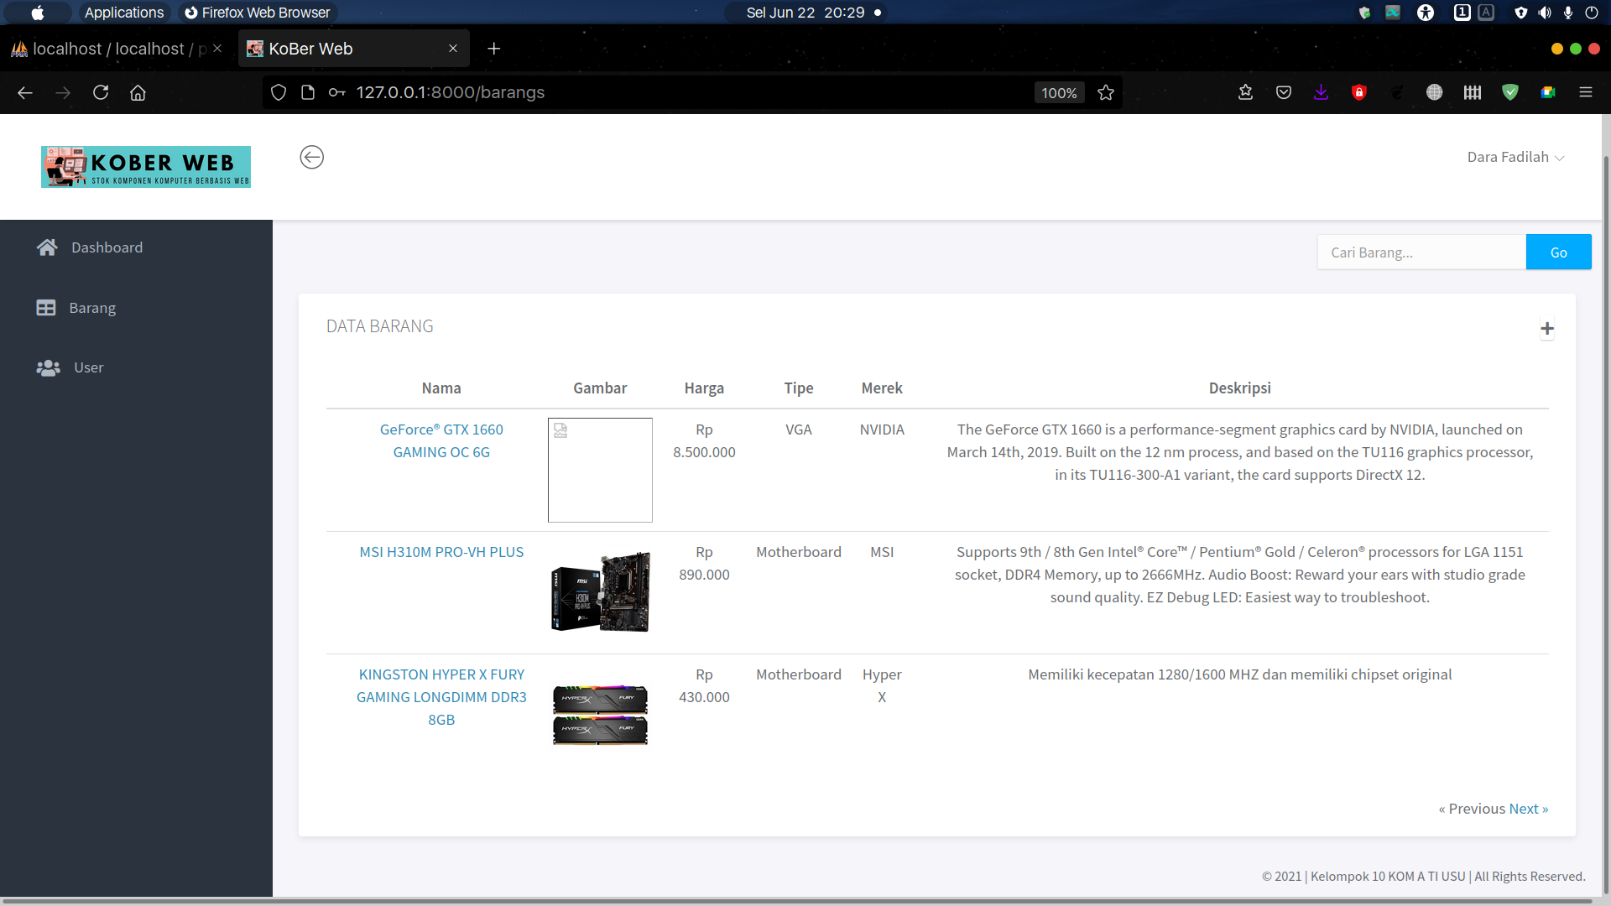
HALAMAN BARANG (PENGGUNA)

Slide 13
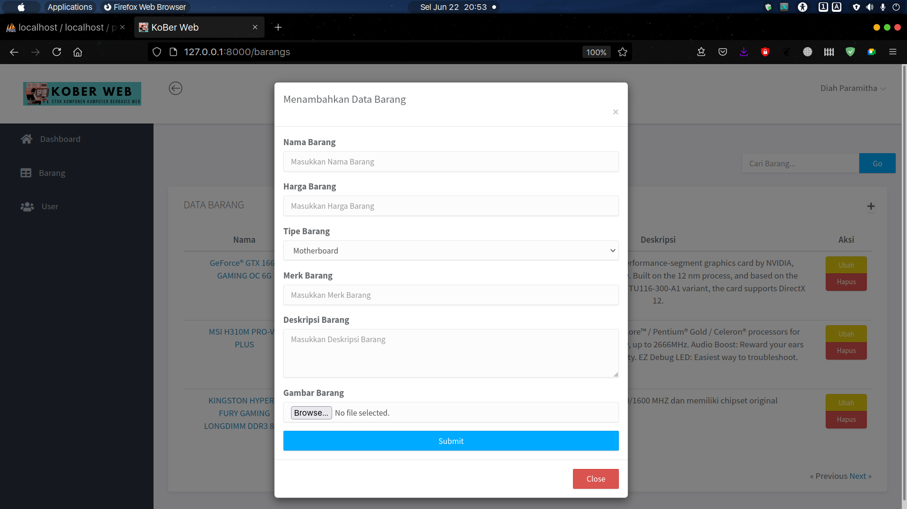
TAMBAH STOK BARANG

Slide 14
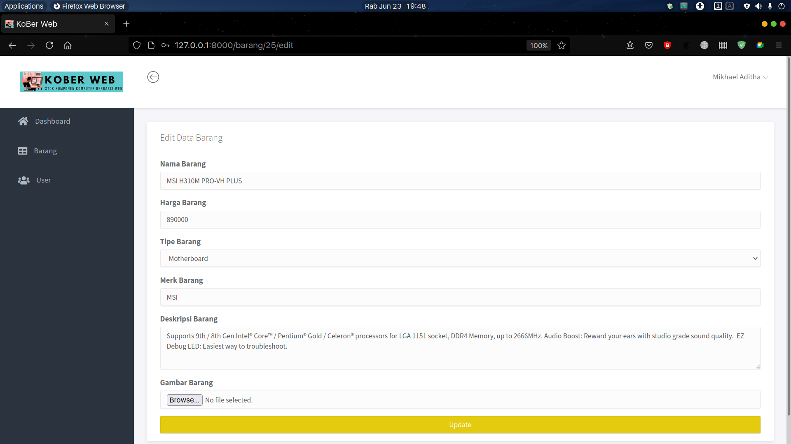
HALAMAN EDIT STOK BARANG

Slide 15
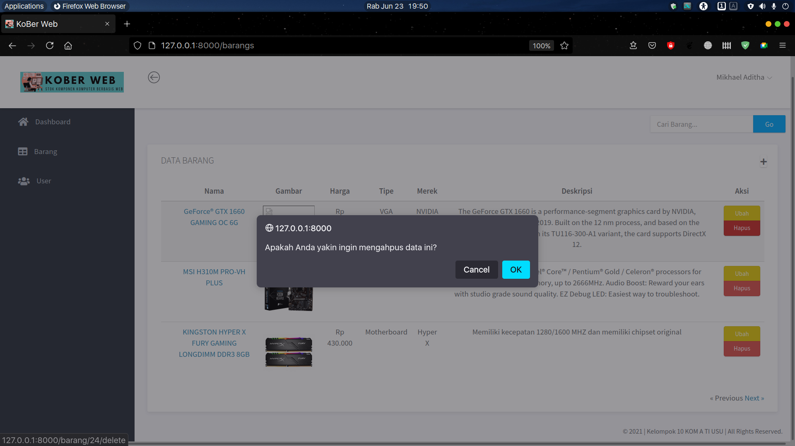
DELETE DATA STOK BARANG

Slide 16
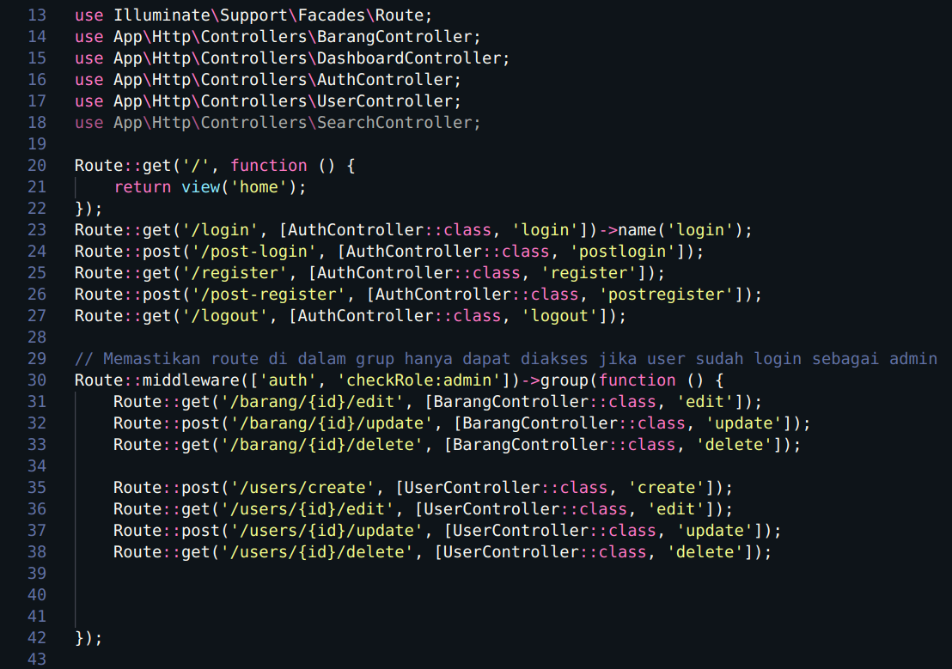
ROUTE

Slide 17
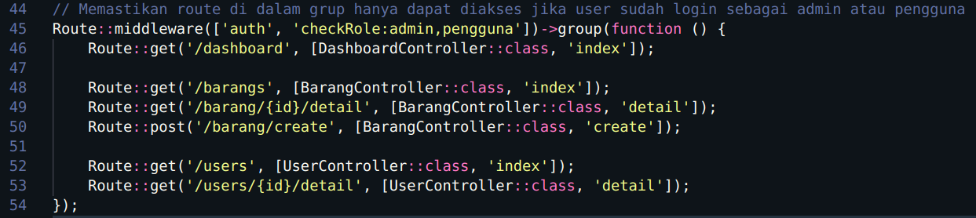
ROUTE

Slide 18
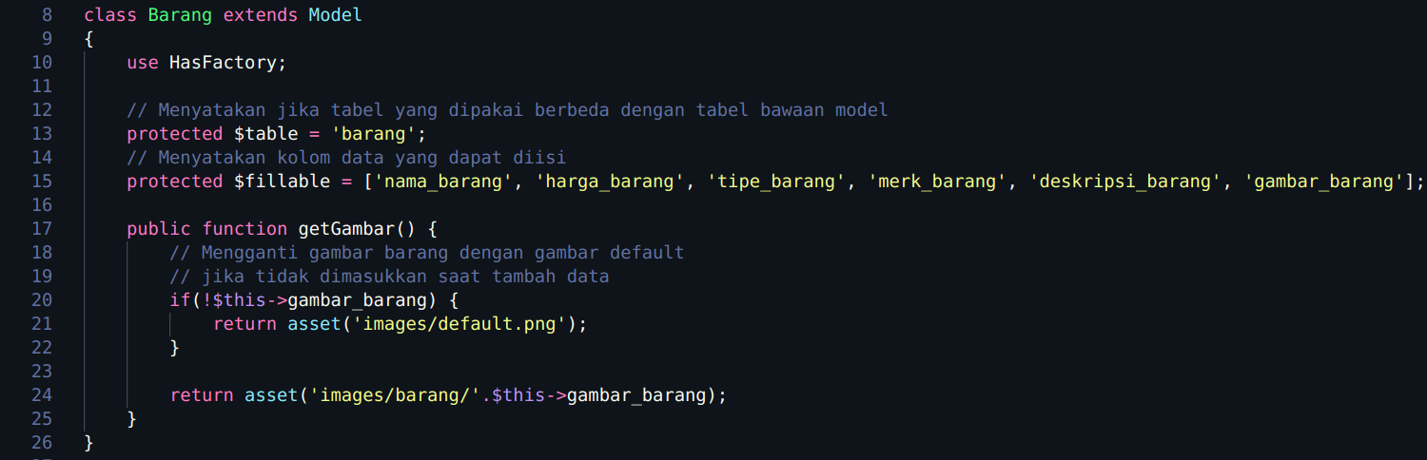
Model Barang

Slide 19
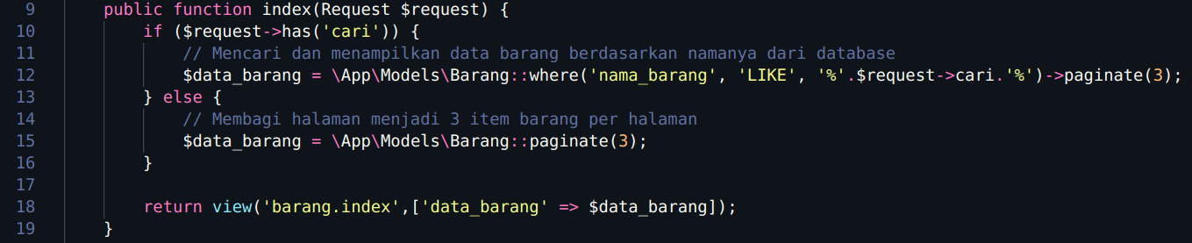
CONTROLLER INDEX BARANG

Slide 20
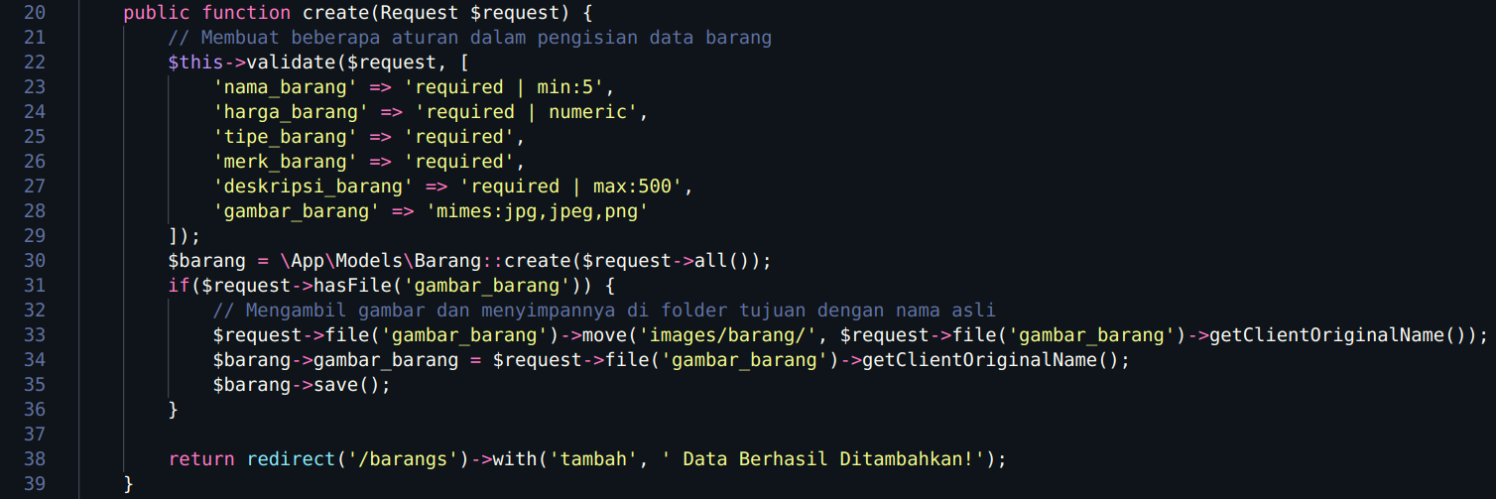
CONTROLLER CREATE BARANG

Slide 21
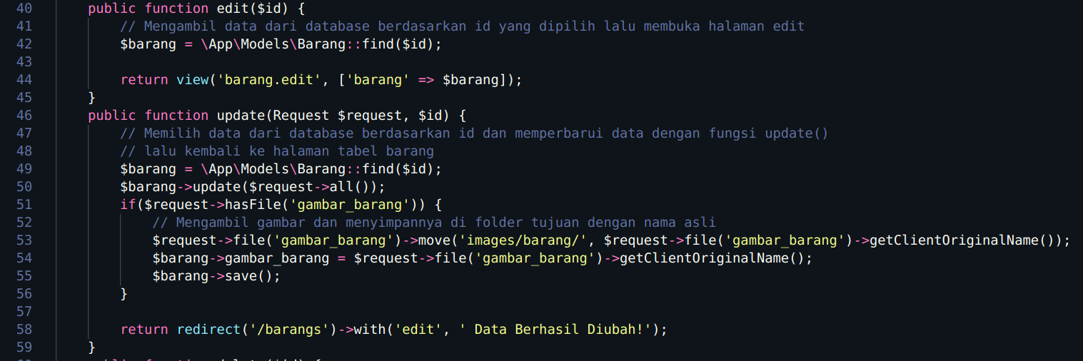
CONTROLLER EDIT BARANG

Slide 22
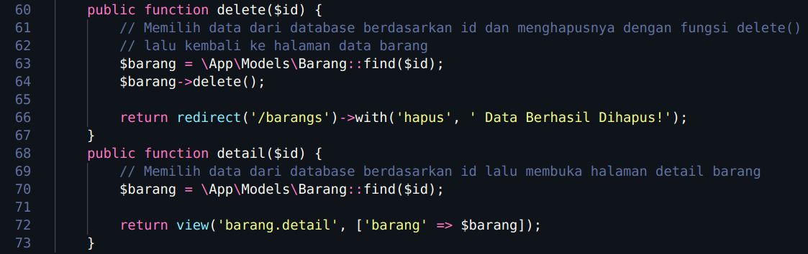
CONTROLLER DELETE DAN DETAIL

Slide 23
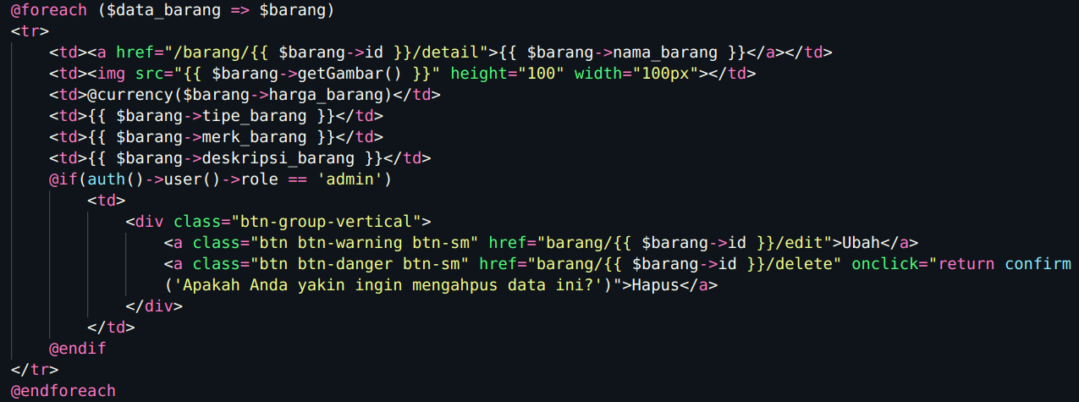
VIEW INDEX BARANG

Slide 24
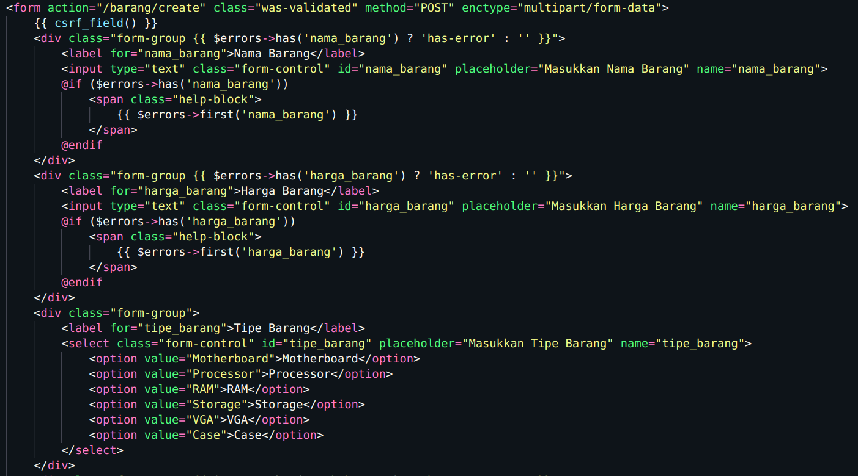
FORM CREATE BARANG

Slide 25
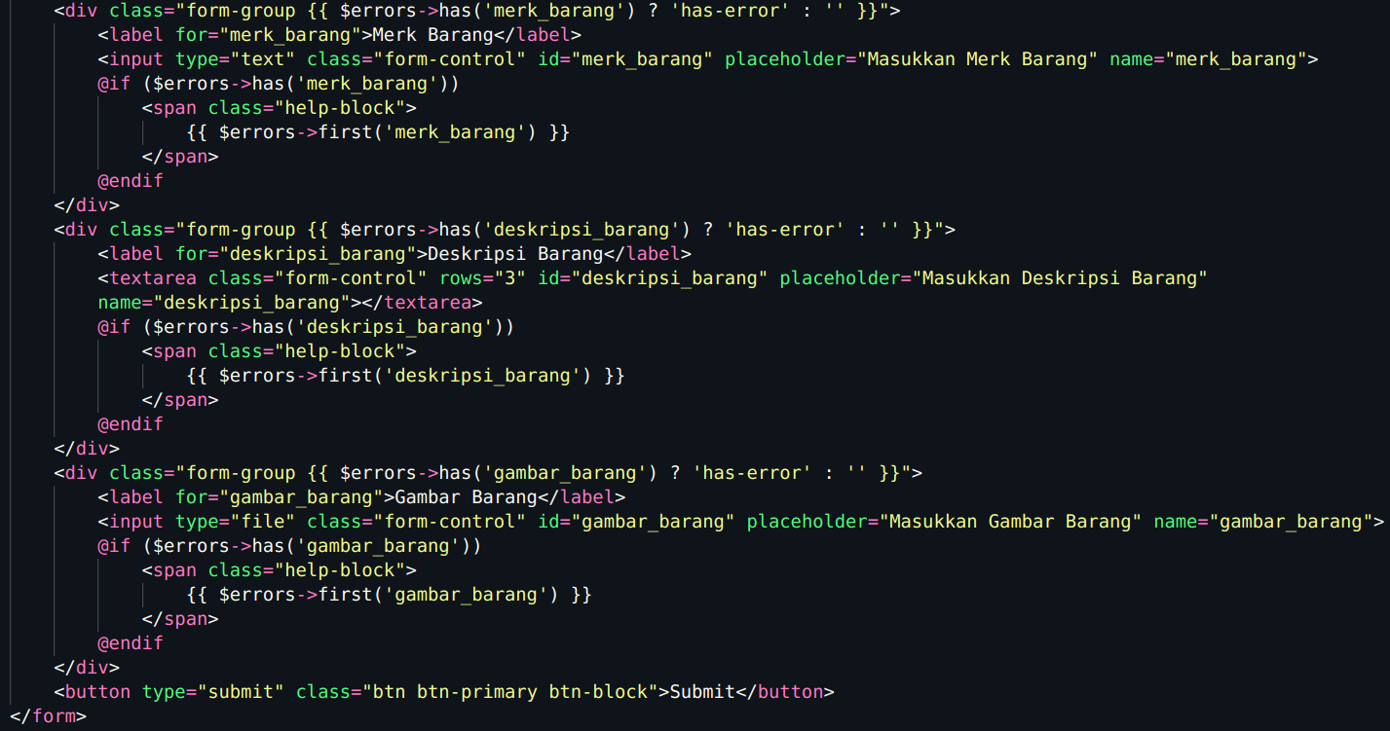
FORM CREATE BARANG

Slide 26
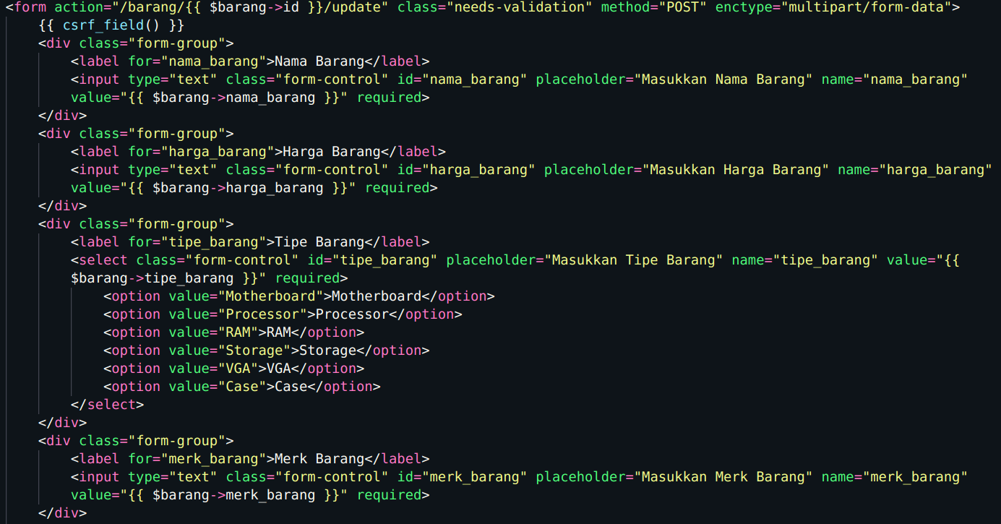
FORM UPDATE BARANG

Slide 27
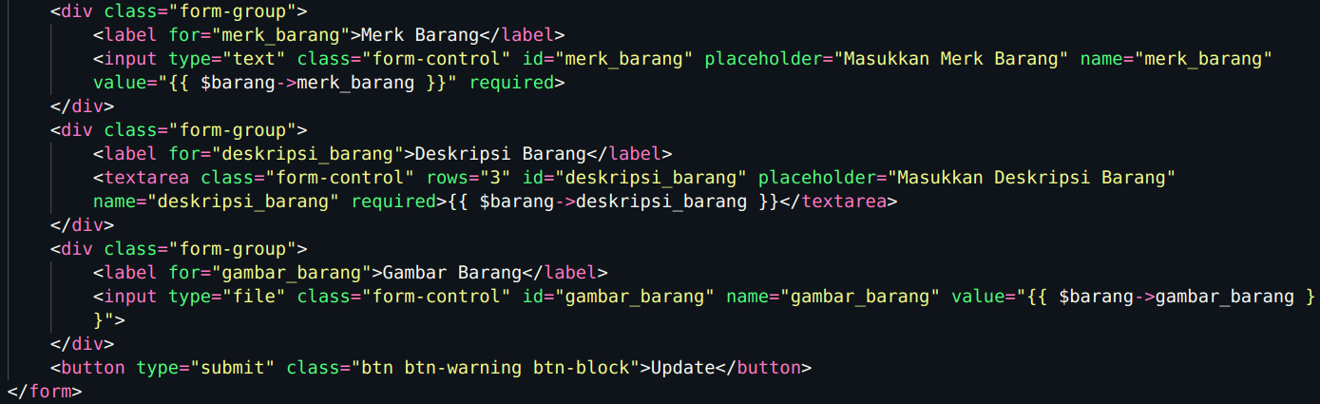
FORM UPDATE BARANG

Slide 28
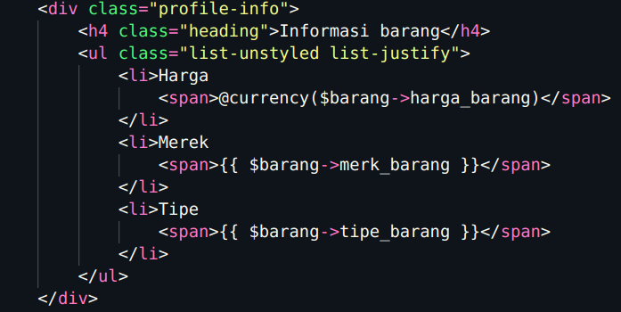
VIEW DETAIL BARANG

Slide 29
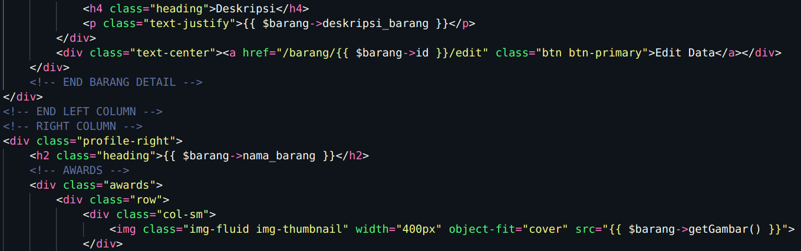
VIEW DETAIL BARANG

Slide 30
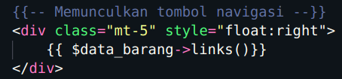
PAGINATION & SEARCH BARANG

Slide 31
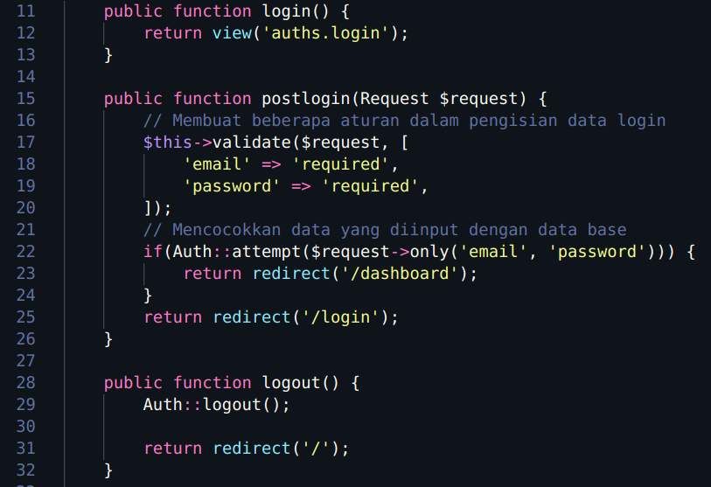
CONTROLLER AUTH

Slide 32
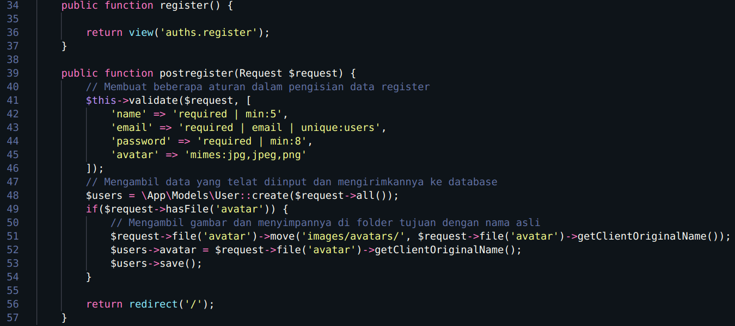
CONTROLLER AUTH

Slide 33
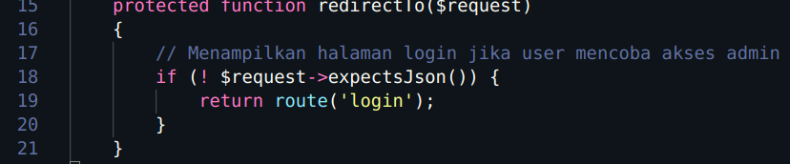
MIDDLEWARE AUTH

Slide 34
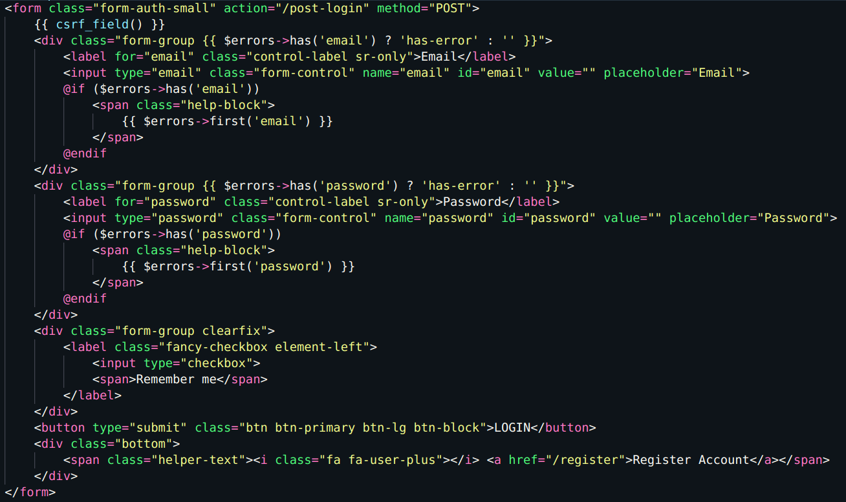
FORM LOGIN

Slide 35
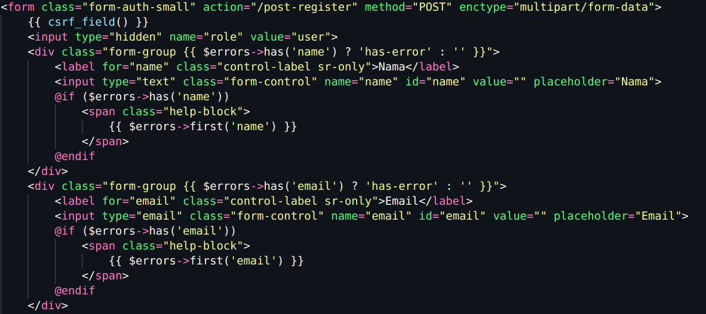
FORM REGISTER

Slide 36
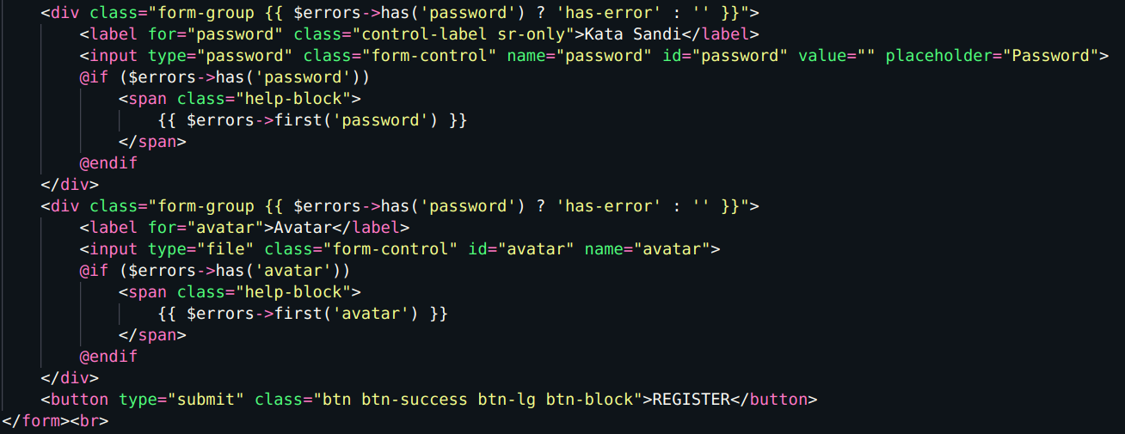
FORM REGISTER

Slide 37
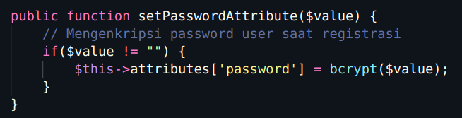
MODEL USER

Slide 38


SHOULD WE START A LIVE DEMO FOR OUR WEBSITE ?

Slide 39

THANK YOU FOR GUIDING US SO WE CAN MAKE AN AWESOME WEBSITE FOR THIS PROJECT

